Slide 1
WEB优化秘籍
H5首页优化（上）
Ctrip H5 张淑滨

Slide 2
总纲
招式篇
兵器篇

Slide 3
总纲
天下武功，唯快不破

Slide 4
页面的加载
页面的渲染
页面的缓存
Mobile WEB 的特点

Slide 5
页面的加载
Client
Server
1.点击链接
Domain Server
2.检查缓存
3.DNS解析
4.建立TCP连接
5.发起Requst
6.查询数据
查询文件
8.Html解析渲染
7.接受Response

Slide 6
页面的加载
输入URL地址或者点击URL的一个链接
检查缓存，如可用，跳转至7.否则继续
DNS解析，解析出URL对应的IP地址,
浏览器与服务器建立TCP连接
开始连接请求的服务器并且请求相关的内容
服务端处理请求，生成Response
浏览器接受Response
解析从服务器端返回的内容，并且把页面显现出来

Slide 7
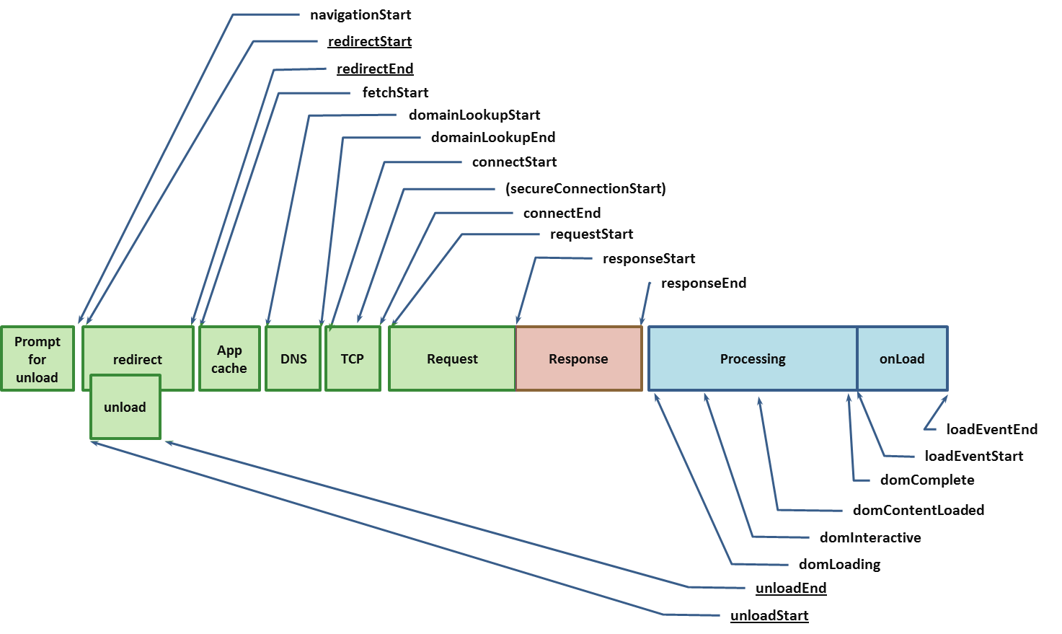
页面加载的时间片

Slide 8
页面加载的时间片
DNS解析时间
建立连接时间
等待响应时间
接收响应时间
内容加载时间
页面渲染时间

Slide 9
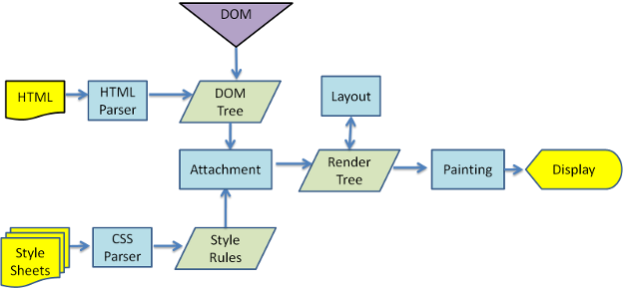
WebKit页面渲染过程

Slide 10
页面渲染过程
自上而下解析和渲染
不会等到全部解析完之后在渲染
解析遇到外部资源标签时,新开下载线程
Chrome,6/10,
Firefox 8/8
Safari 6/6
加载外部资源不同域名时，只有不超过浏览器允许的最大线程数，可以同时加载。如可能6+6 = 12 线程下载

Slide 11
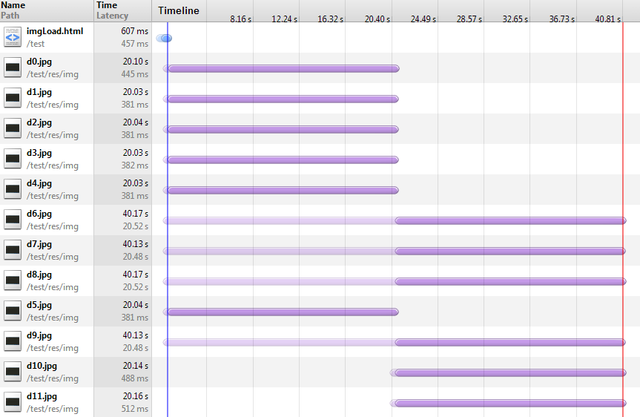
多线程下载

Slide 12
页面渲染阻塞情况
Img标签不会阻塞dom的渲染
现代浏览器Script和CSS标签载入会阻塞Dom的渲染，但不会阻止页面的解析，IE8以下版本阻塞解析
Script执行时会阻塞页面的解析和渲染

Slide 13
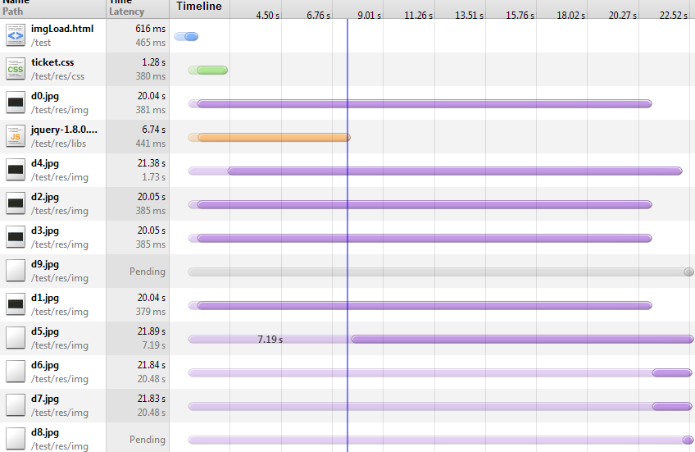
浏览器的预解析

Slide 14
浏览器缓存机制
Expires
Expires:Thu, 08 Aug 2013 10:16:02 GMT
http1.0使用
Cache-Control
Max-age=300
Last-Modified/If-Modified-Since
精确到秒
与Cache-Control配合使用
Etag/If-None-Match
Value = Hash(iNode，Size,MTime)
与Cache-Control配合使用
优先级由低到高

Slide 15
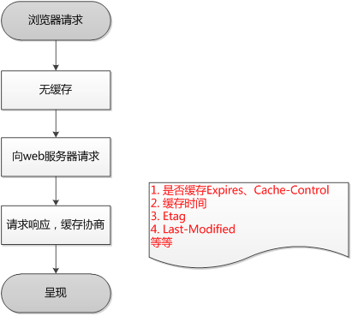
第一次加载

Slide 16
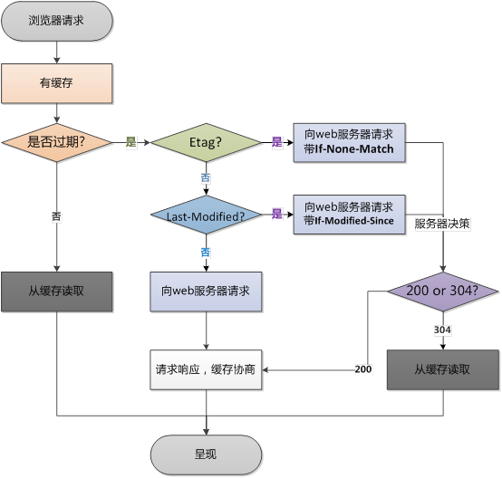
第二次加载

Slide 17
用户行为与缓存
用户操作 | Expires/Cache-Control | Last-Modified/Etag
地址栏回车 | 有效 | 有效
页面链接跳转 | 有效 | 有效
新开窗口 | 有效 | 有效
前进、后退 | 有效 | 有效
F5刷新 | 无效 | 有效
Ctrl+F5刷新 | 无效 | 无效

Slide 18
常用性能测量指标
白屏时间（DOMContentLoaded）
全部资源加载时间（onLoad）
响应时间

Slide 19
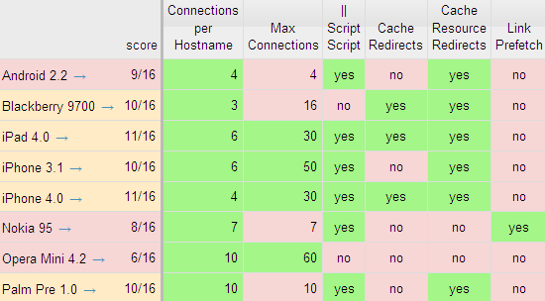
Mobile Web Connections

Slide 20
Mobile web cache size
Browser | Max Cached Script Size Same Session | Cache Cross Lock/Unlock | Cache Cross Power Cycle
Android 2.1 | 4 MB | yes | yes
Android 2.2 | 2 MB | yes | yes
iPad | 4 MB | yes | no
iPhone 3 | 4 MB | yes | no
iPhone 4 | 4 MB | yes | no
iPhone 5/5S | 4 MB | yes | no
Palm Pre | 1 MB | yes | yes

Slide 21
2G/3G/Wifi 速度
2G (20K)
3G(160K/s-650K/s)
Wifi(1M/s-2M/s)

Slide 22
招式篇
天之道损有余而补不足

Slide 23
原则
减少请求数
减少数据量
减少对页面渲染的阻塞
减少路上的时间

Slide 24
减少请求数
同域名文件合并
合理使用缓存，配置Etags和过期时间
Css sprite

Slide 25
减少数据量
使用gzip压缩内容
文件迷你化
去除冗余代码
不要在HTML中缩放图片
图片优化
拆分初始化负载
减少Cookie

Slide 26
减少对页面渲染的阻塞
把CSS放到顶部
把JS放到底部
避免使用CSS表达式
defer无阻塞加载脚本
图片优化/图片文本

Slide 27
减少路上的时间
使用CDN
合理分配域名
服务端要给力

Slide 28
兵器篇
武林至尊,宝刀屠龙,倚天不出,谁与争锋

Slide 29






Chrome
YSlow
Page Speed
Fiddle2
netLimeter
Speed Tracer

Slide 30
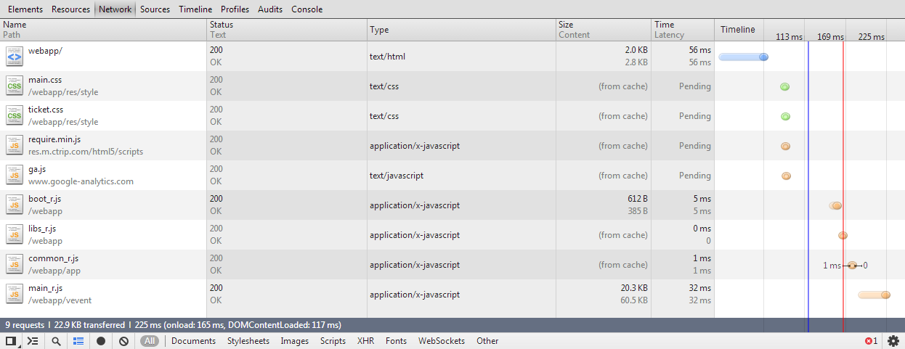
Chrome Developer Tools
作用：观察载入进度；分析渲染执行性能；提供优化建议

Slide 31
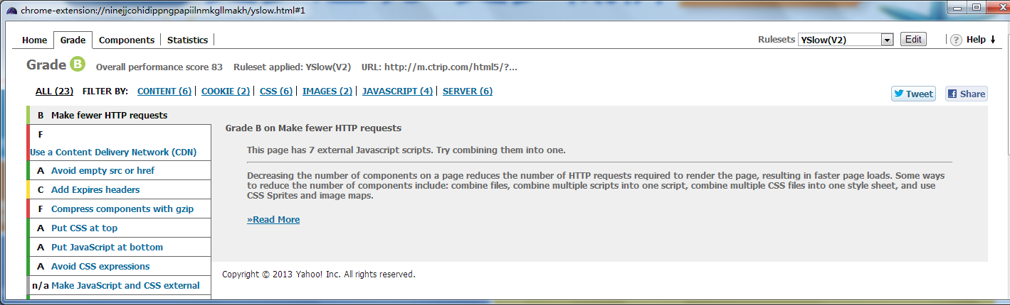
YSlow
作用：分析性能瓶颈；提供优化建议

Slide 32
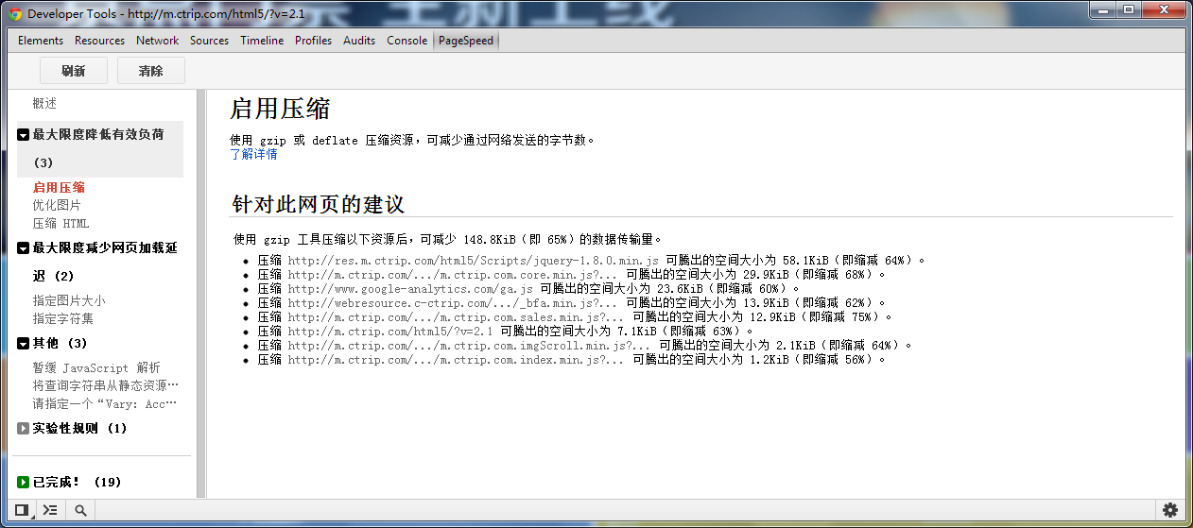
Page Speed
作用：分析性能瓶颈；提供优化建议

Slide 33
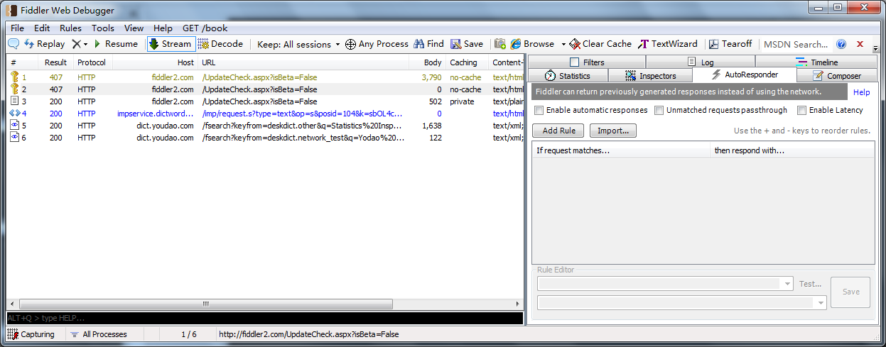
Fiddler2
作用：模拟模拟各种网络情况

Slide 34
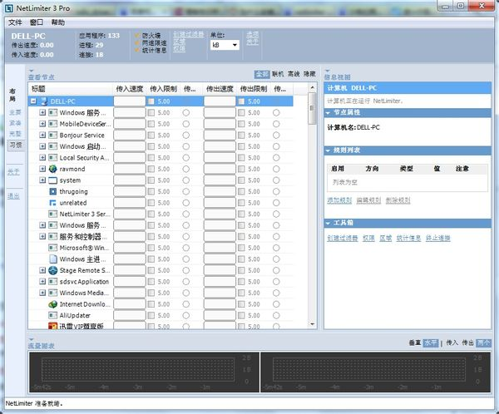
NetLimiter
作用：模拟2G/3G网络情况

Slide 35
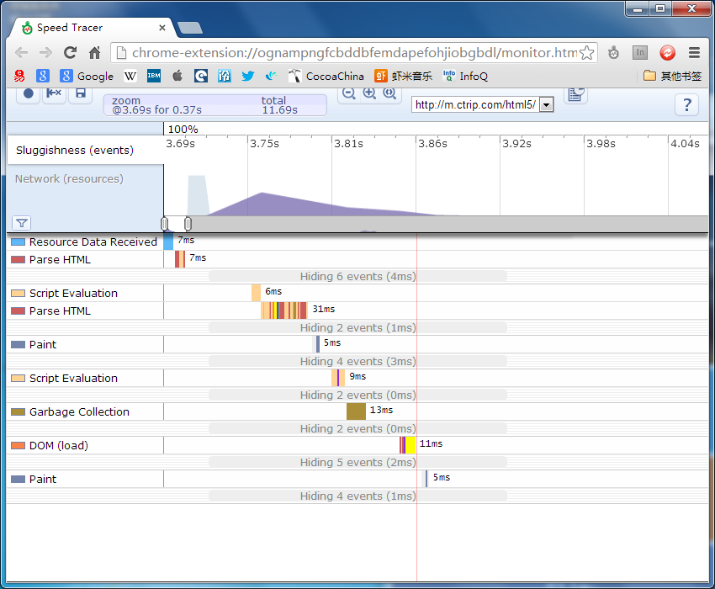
Speed Tracer
作用：分析页面渲染性能

Slide 36

更多……

Slide 37


相关资料
https://developers.google.com/speed/?hl=zh-CN
http://developer.yahoo.com/performance/rules.html
《现代浏览器如何工作》
《高性能网站建设指南》
《高性能网站建设进阶指南》

Slide 38
END

